Slide 1
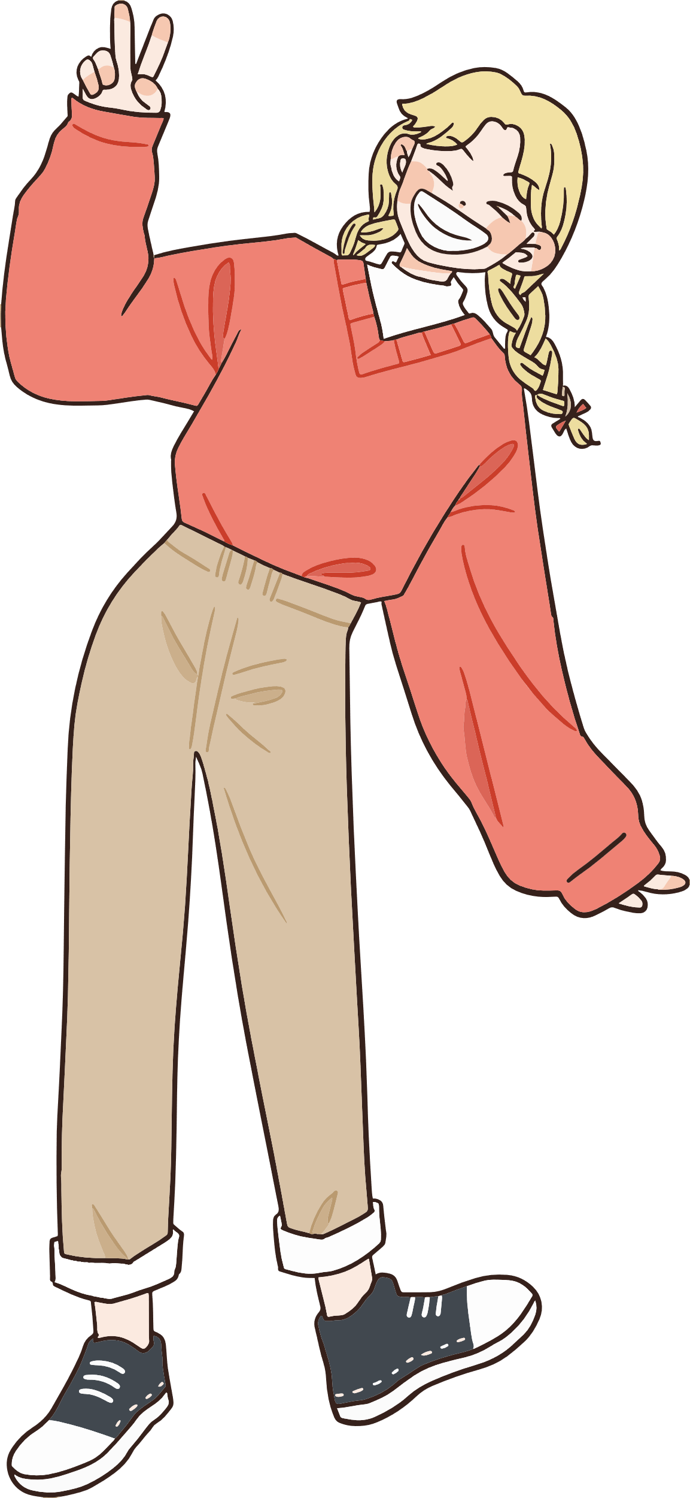
CHÀO MỪNG CÁC EM ĐẾN VỚI LỚP HỌC

Slide 2
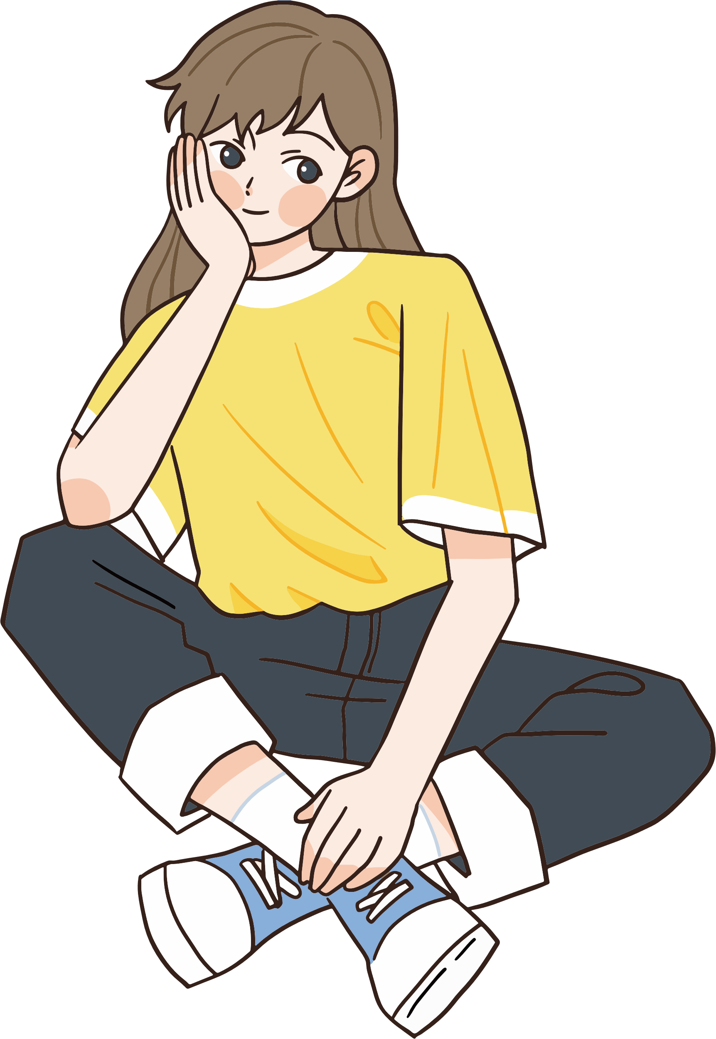
CHỦ ĐỀ D. ĐẠO ĐỨC, PHÁP LUẬT VÀ VĂN HOÁ TRONG MÔI TRƯỜNG SỐ
BÀI 9. LƯU TRỮ, TRAO ĐỔI, BẢO VỆ THÔNG TIN CỦA EM VÀ GIA ĐÌNH

Slide 3
01.
Khởi động
02.
Khám phá
NỘI DUNG BÀI HỌC
03.
Luyện tập
04.
Vận dụng

Slide 4
KHỞI ĐỘNG
Đọc thông tin dưới đây và cho biết: thông tin nào là thông tin cá nhân, gia đình; thông tin nào không phải là thông tin cá nhân, gia đình:

Slide 5
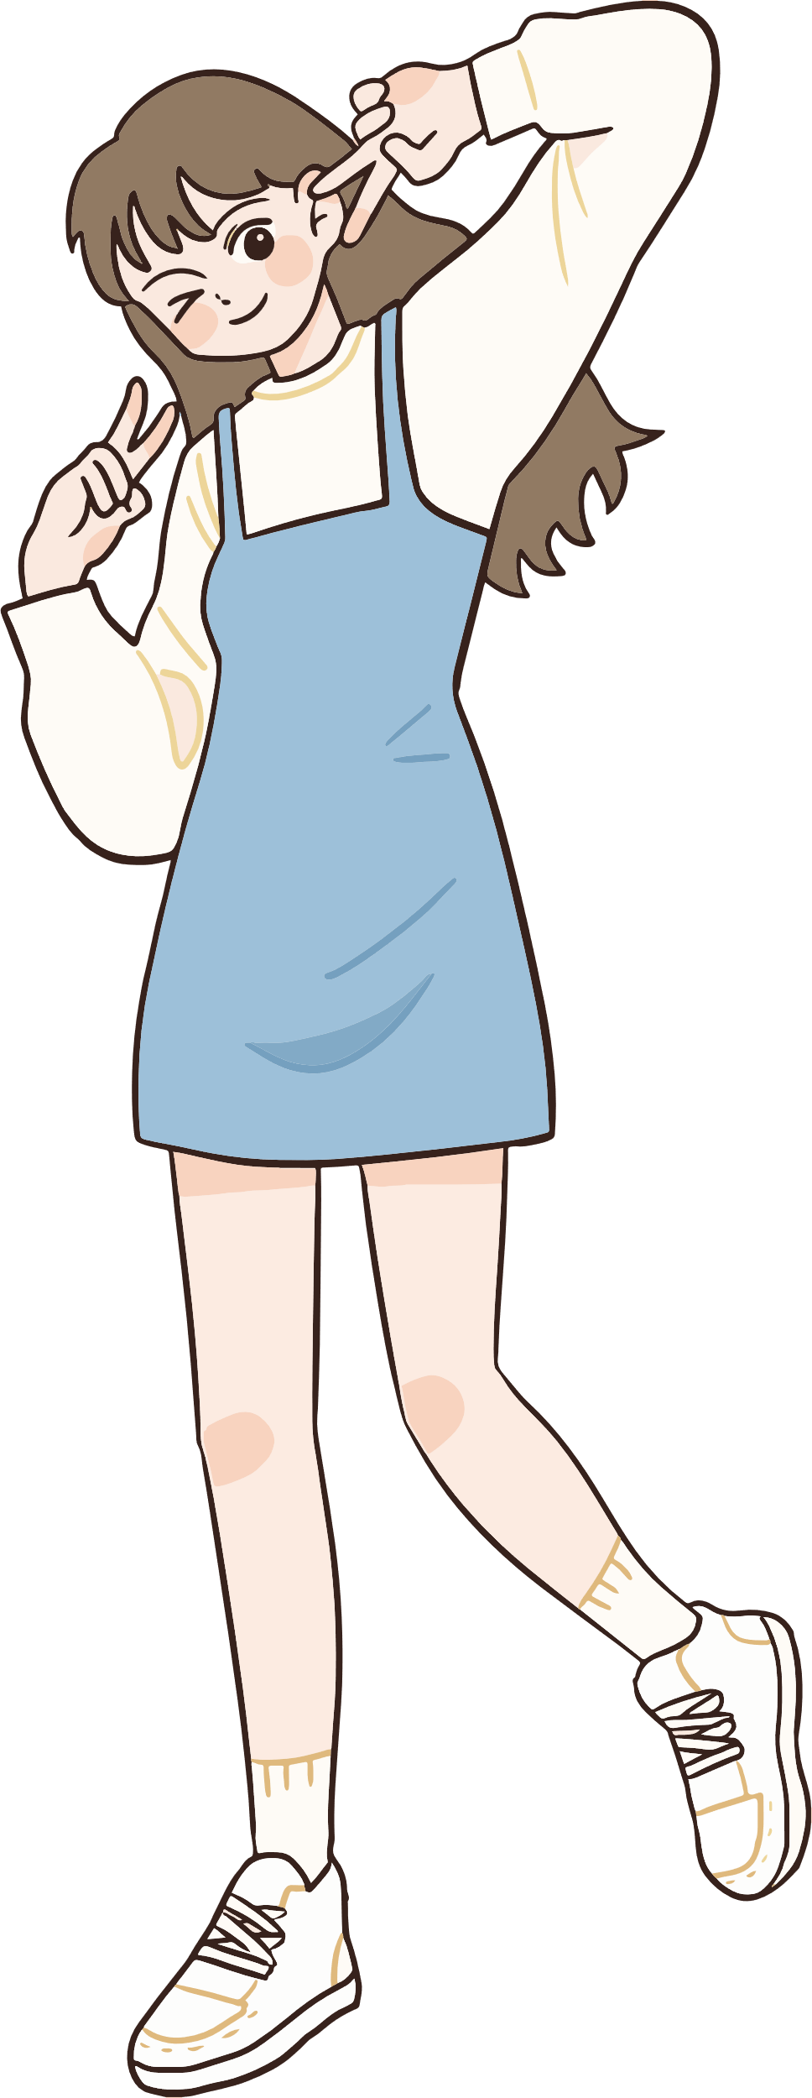
Tên, năm sinh của em, địa chỉ nhà em.
Ảnh của em.
Tên, địa chỉ, ảnh chụp một trường tiểu học.
Tên, số điện thoại, nghề nghiệp của bố, mẹ em.
Bức ảnh chụp gia đình em.
Thông tin cá nhân
Thông tin cá nhân
Thông tin không phải cá nhân, gia đình
Thông tin gia đình
Thông tin gia đình

Slide 6
KHÁM PHÁ
1. Thông tin cá nhân, gia đình có thể được lưu trữ và trao đổi nhờ máy tính
Quan sát Hình 1 và trả lời câu hỏi:
Em hãy nêu các thiết bị trong hình?
Thông tin nào được lưu trữ trong các thiết bị đó?
Đó có phải thông tin cá nhân hay thông tin gia đình không?

Slide 7
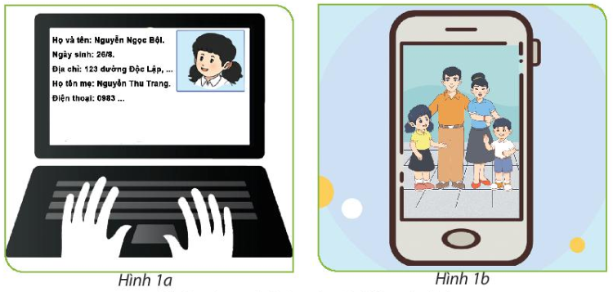
Các thiết bị trong hình: máy tính và điện thoại thông minh.
Hình 1a: Thông tin về họ tên, ngày sinh, địa chỉ, họ tên mẹ và số điện thoại được lưu trữ trong máy tính.
Hình 1b: Ảnh gia đình được lưu trữ trong điện thoại thông minh.
Đó đều là các thông tin cá nhân và thông tin gia đình.

Slide 8
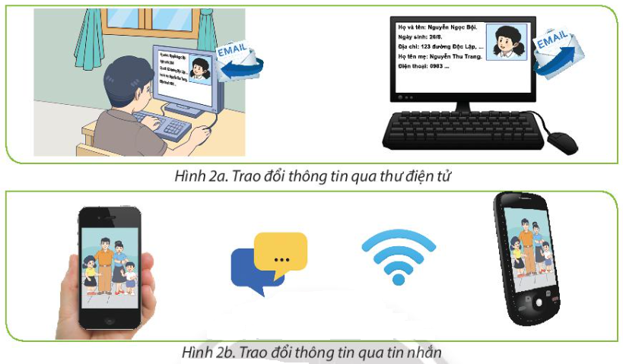
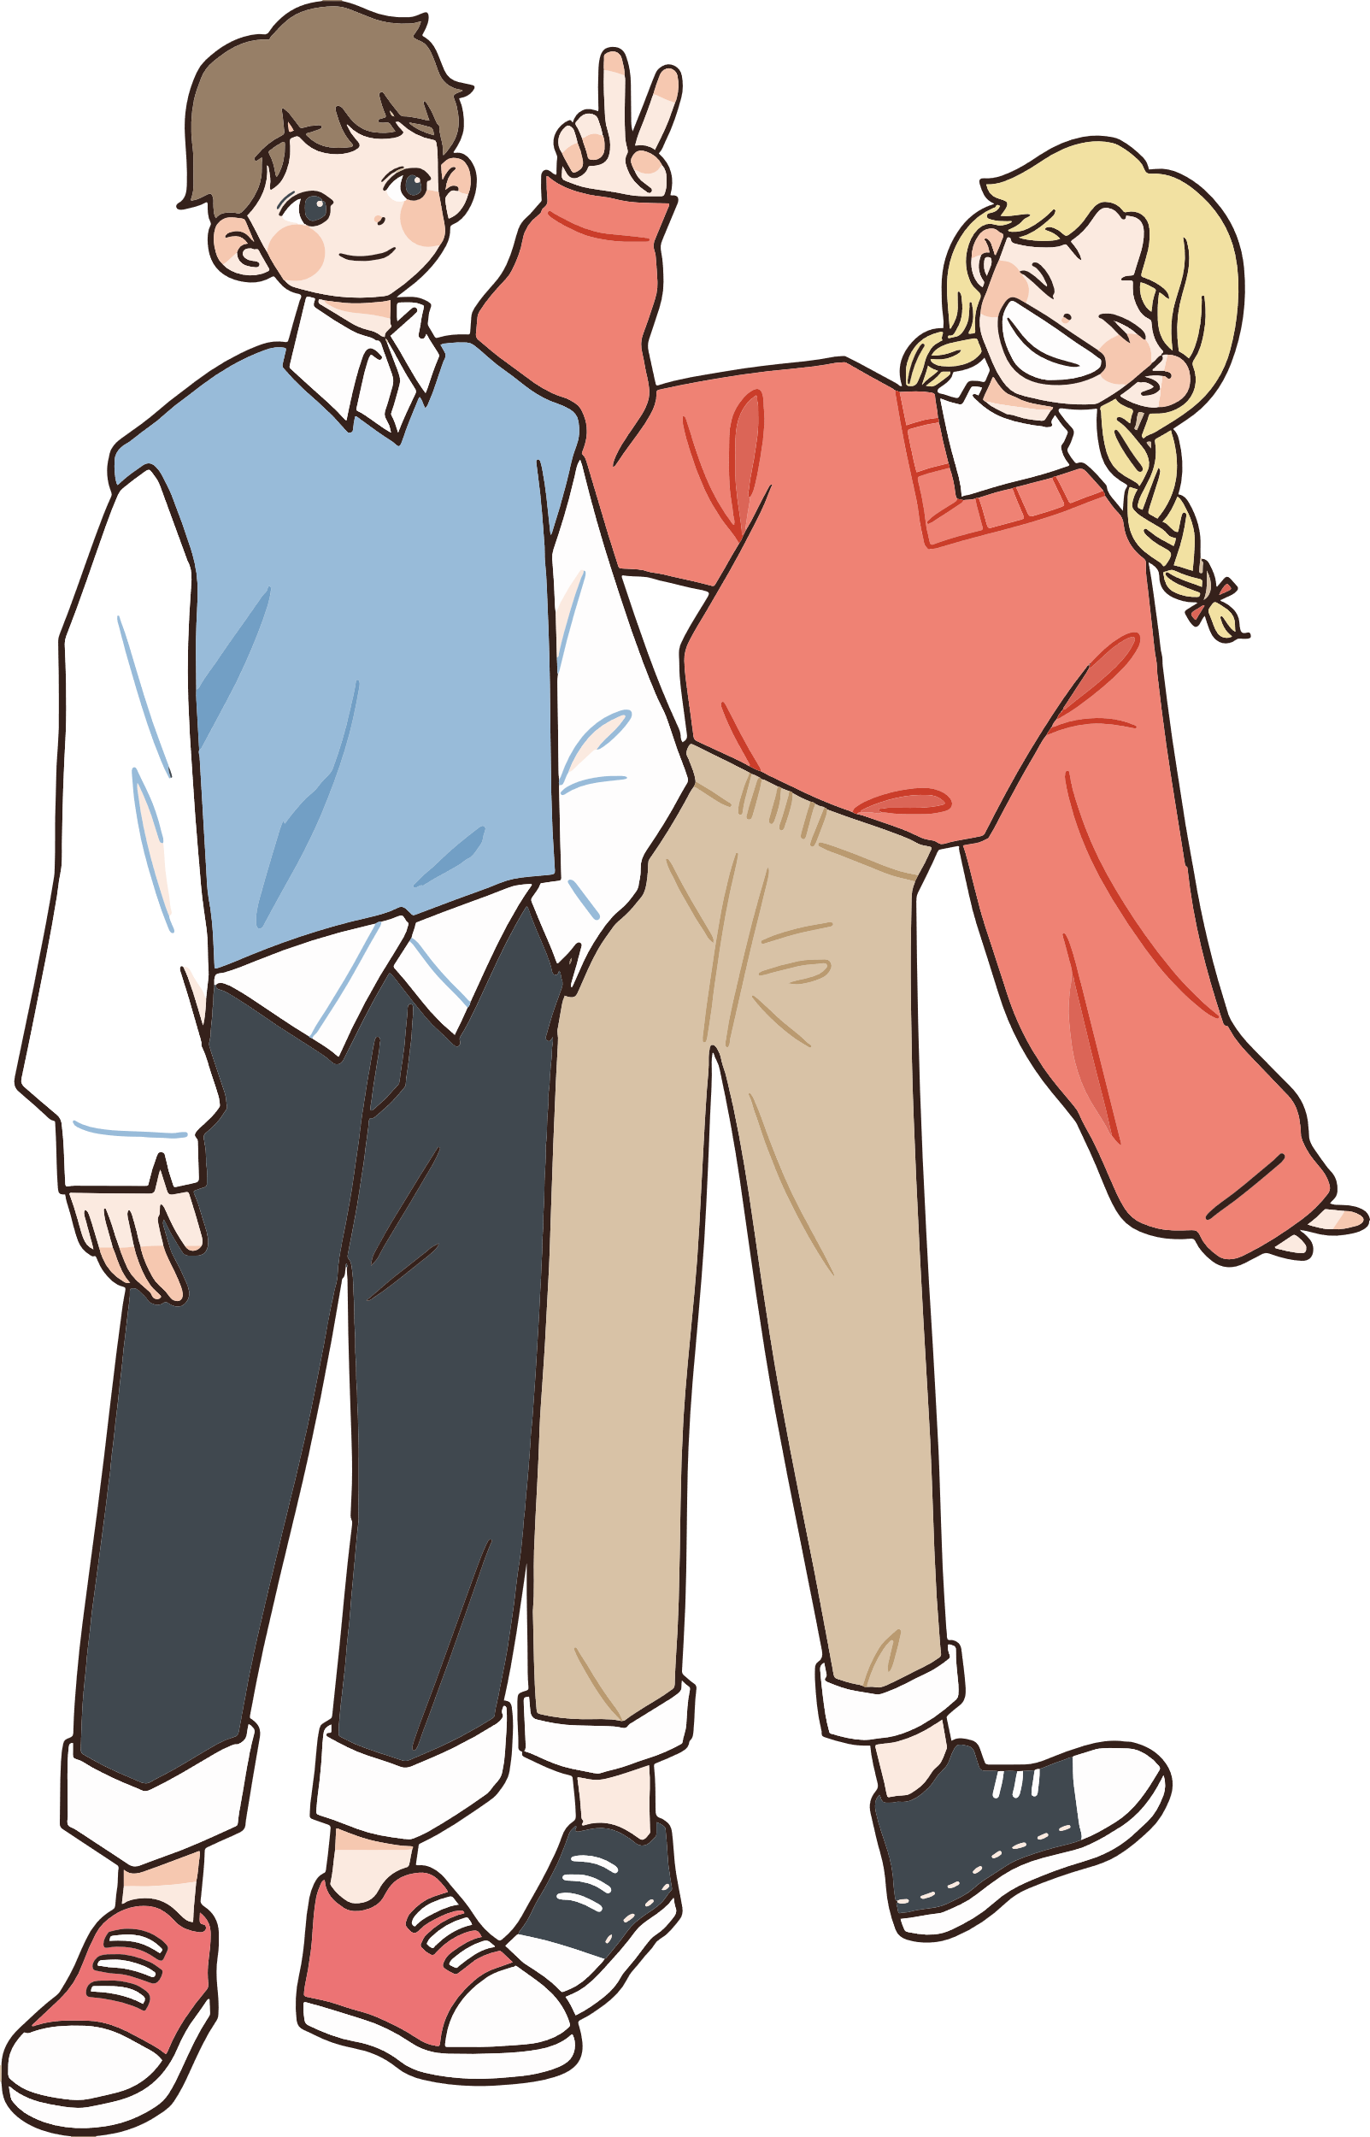
Quan sát Hình 2 và trả lời câu hỏi:
Thông tin cá nhân, gia đình có thể được trao đổi nhờ máy tính bằng cách nào?

Slide 9
Em hãy kể thêm các thông tin cá nhân của em, gia đình em có thể được lưu trữ và trao đổi nhờ máy tính.
Lưu trữ: máy tính bảng, đồng hồ thông minh,…
Trao đổi: mạng xã hội như facebook, zalo, …

Slide 10
HỘP GHI NHỚ
Tên, ngày sinh, số điện thoại, ảnh chụp, kết quả học tập của em, … là thông tin cá nhân. Ảnh chụp gia đình, kế hoạch đi du lịch, địa chỉ nhà ở, giờ giấc sinh hoạt của gia đình em, … là thông tin gia đình.
Thông tin cá nhân, gia đình có thể được lưu trữ và trao đổi nhờ máy tính.

Slide 11
2. Bảo vệ thông tin gia đình
Thảo luận nhóm
Quan sát Hình 3 và trả lời câu hỏi
Tại sao kẻ xấu biết gia đình em đang đi du lịch?
Khi nhìn thấy hình ảnh gia đình đang đi du lịch được chia sẻ trên mạng, kẻ xấu có thể làm gì?

Slide 12
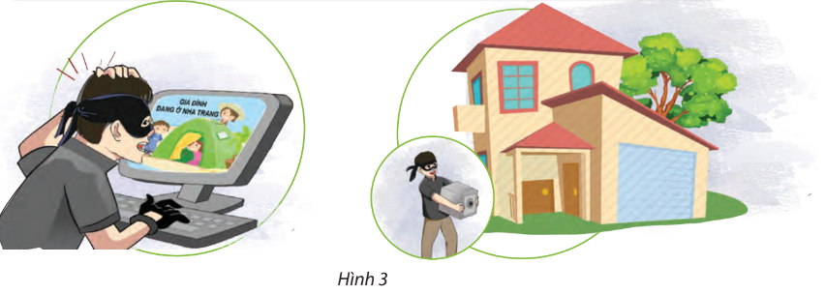
Kẻ xấu biết gia đình em đang đi du lịch vì thấy ảnh của gia đình em trên mạng xã hội.
Kẻ xấu có thể đột nhập vào nhà thông qua các thông tin cá nhân, gia đình của em và lấy trộm của cải, tài sản giá trị.

Slide 13
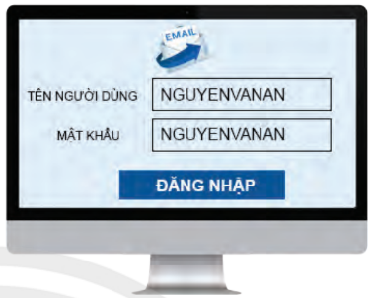
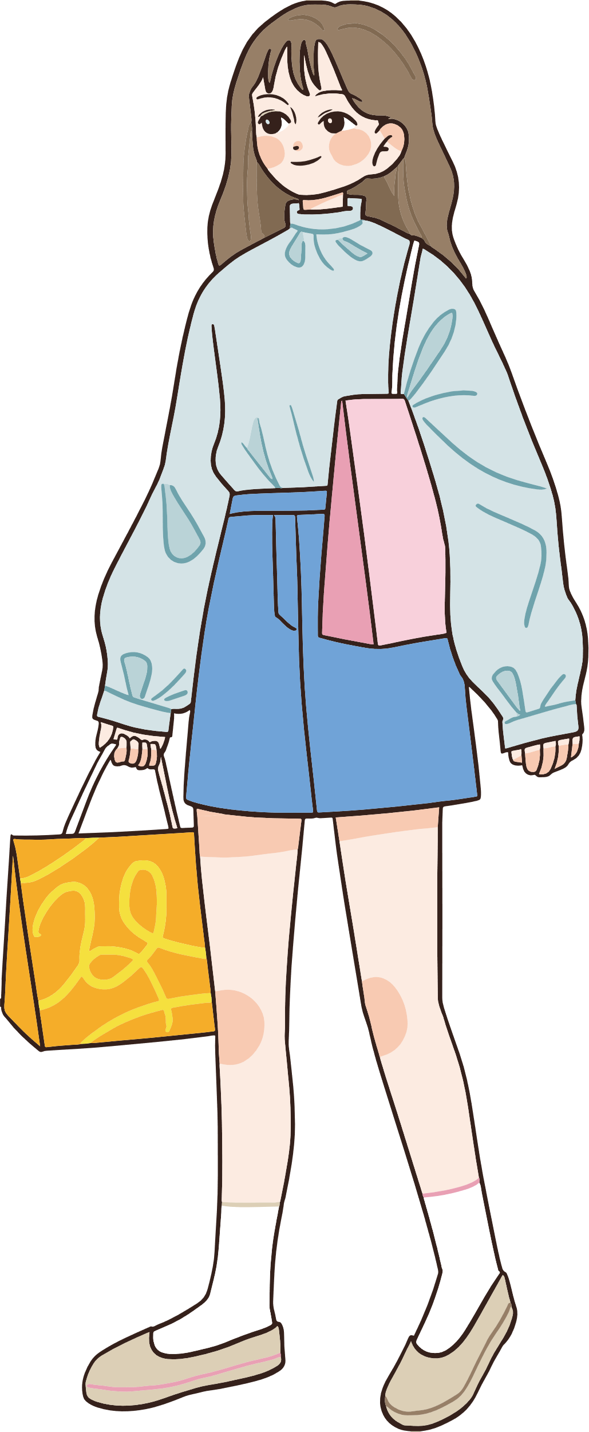
Quan sát Hình 4, 5, 6, thảo luận nhóm và trả lời câu hỏi:
Nhóm 1: Nếu kẻ xấu biết thông tin về ngày tháng năm sinh của em, em lại dùng ngày tháng năm sinh đi đặt làm mật khẩu thì điều gì có thể xảy ra?

Slide 14
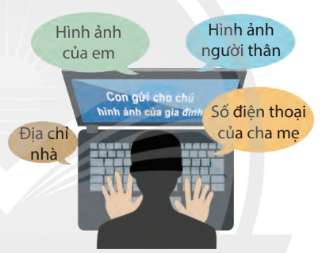
Nhóm 2: Tại sao em không nên cung cấp thông tin của em, gia đình em cho người lạ?

Slide 15
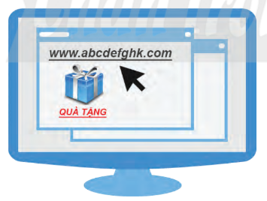
Nhóm 3: Tại sao không nên nháy chuột vào liên kết do người lạ người đến.

Slide 16
+ Nếu kẻ xấu biết thông tin về ngày tháng năm sinh của em, em lại dùng ngày tháng năm sinh đi đặt làm mật khẩu thì kẻ xấu có thể đoán được mật khẩu và truy cập, sử dụng tài khoản, thiết bị cá nhân của người dùng để làm những việc xấu như lấy cắp thông tin, mạo danh để nói xấu, hăm dọa người khác, phát tán thư rác,…

Slide 17
+ Không nên cung cấp thông tin của em, gia đình em cho người lạ vì kẻ xấu có thể lợi dụng và sử dụng để làm ảnh hưởng đến an toàn của em và gia đình.
+ Không nên nháy chuột vào liên kết do người lạ gửi đến vì kẻ xấu có thể tạo những trang web giả mạo, khai thác thông tin cá nhân để lừa đảo, gây hại cho em và gia đình.

Slide 18
Nêu những việc xấu mà người khác có thể làm khi có được những thông tin cá nhân, gia đình.
Lấy cắp thông tin cá nhân.
Lừa đảo, chiếm đoạt tài sản.
Mạo danh để nói xấu, hăm doạ người khác.
Phát tán thư rác.

Slide 19
HỘP GHI NHỚ
Thông tin cá nhân của em, gia đình em có thể bị kẻ xấu lợi dụng để gây hại cho em và gia đình.
Không cung cấp thông tin cá nhân, gia đình cho người lạ.

Slide 20
LUYỆN TẬP
Nêu ví dụ về những thông tin của em, gia đình em có thể lưu trữ, trao đổi trên máy tính.
Theo em, có cần bảo vệ thông tin cá nhân, gia đình hay không? Tại sao?
Nêu một trường hợp mà kẻ xấu có thể lợi dụng thông tin cá nhân để gây hại cho em, gia đình em.

Slide 21
VẬN DỤNG
Nếu người lạ hỏi về thời gian đi làm vắng nhà của các thành viên trong gia đình, em có cung cấp thông tin không? Tại sao?
Không cung cấp thông tin để tránh người đó có ý đồ xấu, lẻn vào lúc nhà em không có người để trộm cắp tài sản, lấy đi thông tin cá nhân,...

Slide 22
HƯỚNG DẪN VỀ NHÀ
Đọc và chuẩn bị trước Bài 10: Trang trình chiếu của em.
Ôn lại nội dung Bài 9.

Slide 23
HẸN GẶP LẠI CÁC EM!

